Slide 1
«Алгоритмы теории графов»
Лекция №9
Цель лекции: : дать основные понятия алгоритмов теории графов.
Кафедра ИУ4 «Проектирование и технология производства ЭА» http://nanotech.iu4.bmstu.ru

Slide 2
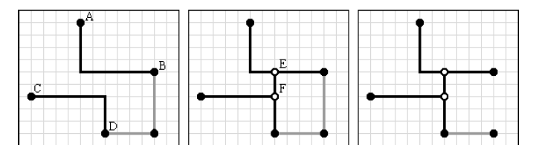
«Алгоритмы теории графов»
Лекция №9
Деревья
Задача Штейнера
Задача отыскания во взвешенном графе дерева наименьшего веса, покрывающего выделенное подмножество вершин. Другие вершины могут стягиваться деревом или нет в зависимости от требования минимизации веса дерева
Кафедра ИУ4 «Проектирование и технология производства ЭА» http://nanotech.iu4.bmstu.ru

Slide 3
«Алгоритмы теории графов»
Лекция №9
Цикломатическое число графа
Наименьшее число ребер, которое необходимо удалить из графа G, чтобы он стал ациклическим (деревом), называется цикломатическим числом графа.
Кафедра ИУ4 «Проектирование и технология производства ЭА» http://nanotech.iu4.bmstu.ru

Slide 4
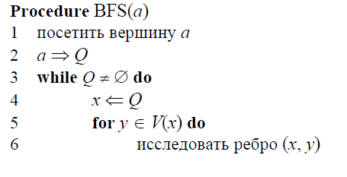
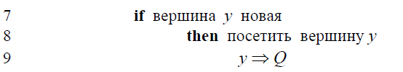

«Алгоритмы теории графов»
Лекция №9
Алгоритм поиска в ширину
Кафедра ИУ4 «Проектирование и технология производства ЭА» http://nanotech.iu4.bmstu.ru

Slide 5
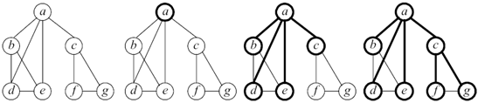
«Алгоритмы теории графов»
Лекция №9
Алгоритм поиска в ширину
Пример
Кафедра ИУ4 «Проектирование и технология производства ЭА» http://nanotech.iu4.bmstu.ru

Slide 6
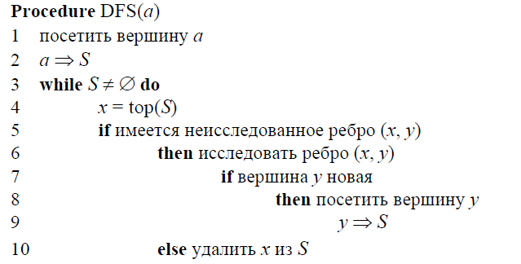
«Алгоритмы теории графов»
Лекция №9
Алгоритм поиска в глубину
Кафедра ИУ4 «Проектирование и технология производства ЭА» http://nanotech.iu4.bmstu.ru

Slide 7
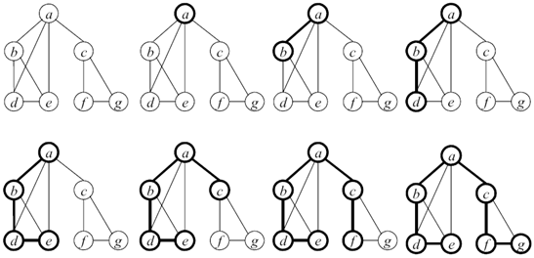
«Алгоритмы теории графов»
Лекция №9
Алгоритм поиска в глубину
Пример
Кафедра ИУ4 «Проектирование и технология производства ЭА» http://nanotech.iu4.bmstu.ru

Slide 8
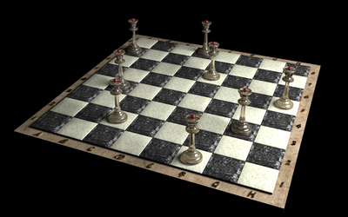
«Алгоритмы теории графов»
Лекция №9
Задача о расстановке ферзей
DFS
BFS
Кафедра ИУ4 «Проектирование и технология производства ЭА» http://nanotech.iu4.bmstu.ru

Slide 9
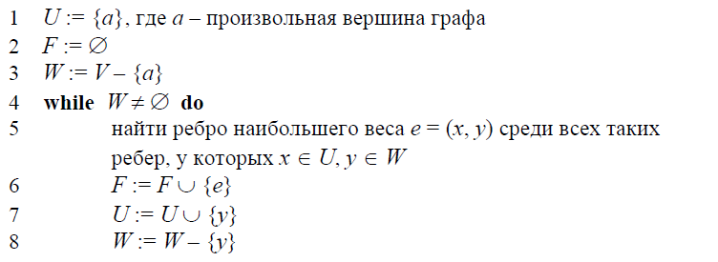
«Алгоритмы теории графов»
Лекция №9
Алгоритм построения КПД
Алгоритм Прима
наименьшего
Кафедра ИУ4 «Проектирование и технология производства ЭА» http://nanotech.iu4.bmstu.ru

Slide 10
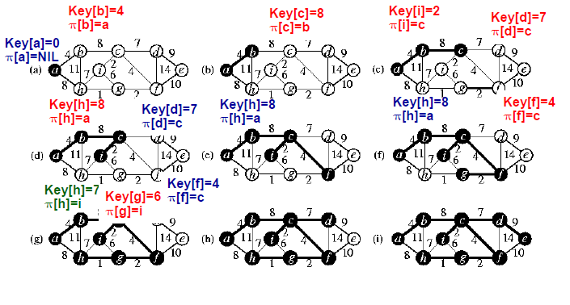
«Алгоритмы теории графов»
Лекция №9
Алгоритм построения КПД
Алгоритм Прима
Кафедра ИУ4 «Проектирование и технология производства ЭА» http://nanotech.iu4.bmstu.ru

Slide 11
«Алгоритмы теории графов»
Лекция №9
Алгоритм построения КПД
Алгоритм Крускала
MST-KRUSKAL(G,w)
1: A ← 0
2: foreach (для каждой) вершины v ∈ V[G]
3: do Make-Set(v)
4: упорядочить ребра по весам
5: for (u,v) ∈ E (в порядке возрастания веса)
6: do if Find-Set(u) ≠ Find-Set(v) then
7: A ← A ∪ {(u,v)}
8: Union(u,v)
9: return A
Make-Set(v) | Создание множества из набора вершин
Find-Set(v) | Возвращает множество, содержащее данную вершину
Union(u,v) | Объединяет множества, содержащие данные вершины
Кафедра ИУ4 «Проектирование и технология производства ЭА» http://nanotech.iu4.bmstu.ru

Slide 12
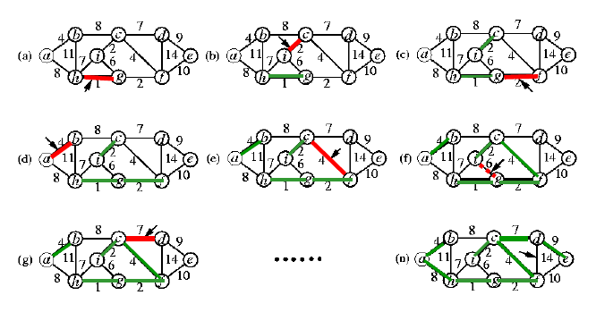
«Алгоритмы теории графов»
Лекция №9
Алгоритм построения КПД
Алгоритм Крускала
Кафедра ИУ4 «Проектирование и технология производства ЭА» http://nanotech.iu4.bmstu.ru

Slide 13
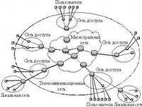
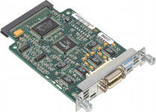
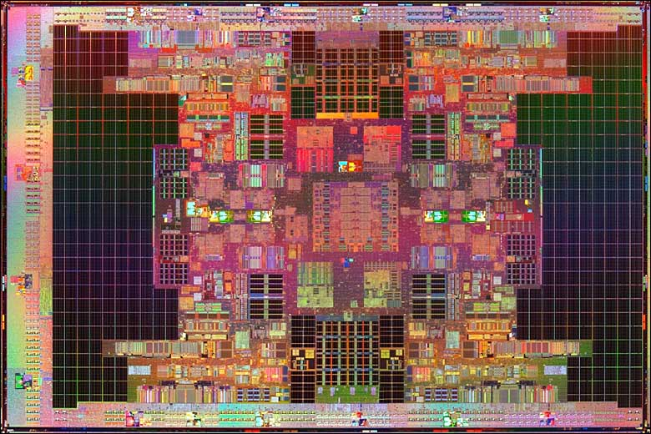
«Алгоритмы теории графов»
Лекция №9
Алгоритм построения КПД
Приложения
-Телекоммуникации
Печатные платы
СБИС
Кафедра ИУ4 «Проектирование и технология производства ЭА» http://nanotech.iu4.bmstu.ru

Slide 14
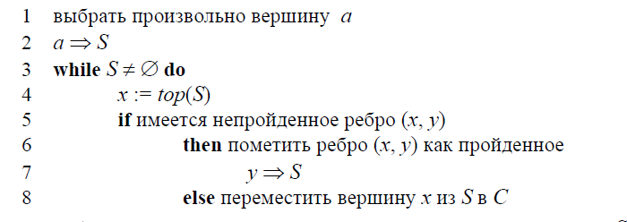
«Алгоритмы теории графов»
Лекция №9
Алгоритм построения ЭЦ
Алгоритм Флери
Кафедра ИУ4 «Проектирование и технология производства ЭА» http://nanotech.iu4.bmstu.ru

Slide 15
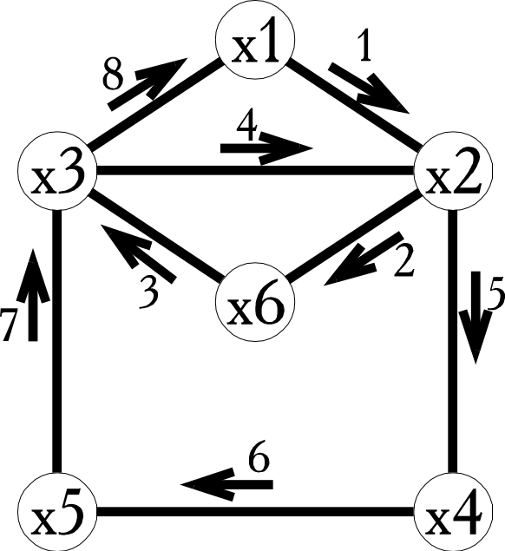
«Алгоритмы теории графов»
Лекция №9
Алгоритм построения ЭЦ
Алгоритм Флери. Пример
Кафедра ИУ4 «Проектирование и технология производства ЭА» http://nanotech.iu4.bmstu.ru

Slide 16

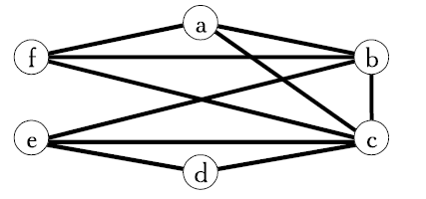
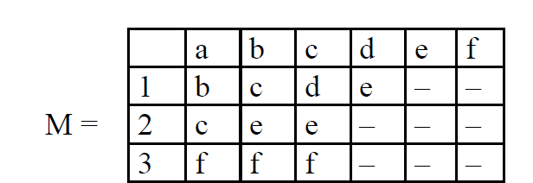
«Алгоритмы теории графов»
Лекция №9
Алгоритм построения ГЦ
Алгоритм Робертса и Флореса
Кафедра ИУ4 «Проектирование и технология производства ЭА» http://nanotech.iu4.bmstu.ru

Slide 17
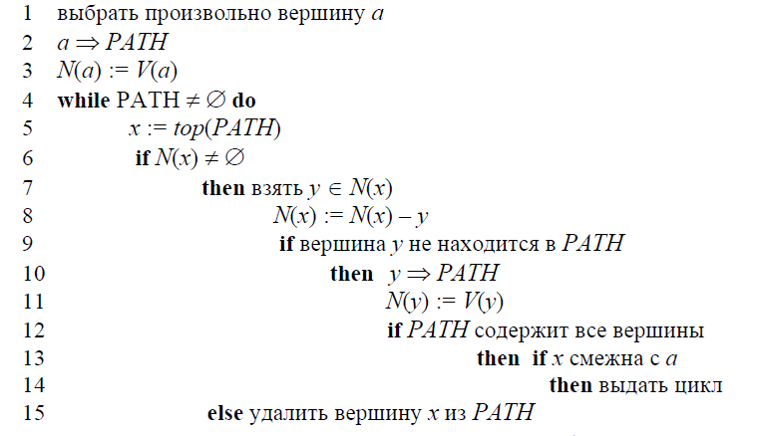
«Алгоритмы теории графов»
Лекция №9
Алгоритм построения ГЦ
Алгоритм Робертса и Флореса
Кафедра ИУ4 «Проектирование и технология производства ЭА» http://nanotech.iu4.bmstu.ru

Slide 18

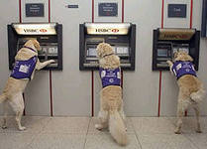
«Алгоритмы теории графов»
Лекция №9
Задача коммивояжера
15 городов ->43 589 145 600 вариантов!
Кафедра ИУ4 «Проектирование и технология производства ЭА» http://nanotech.iu4.bmstu.ru

Slide 19
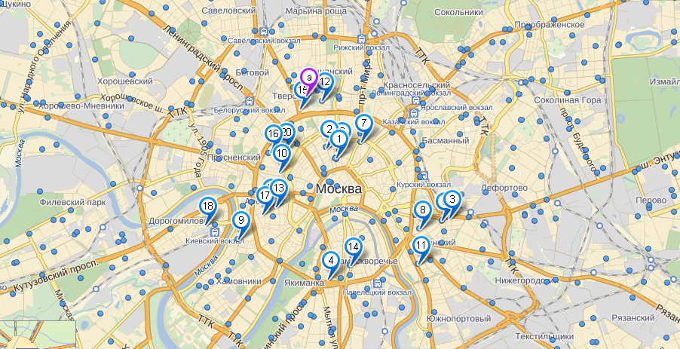
«Алгоритмы теории графов»
Лекция №9
Задача нескольких коммивояжеров
Кафедра ИУ4 «Проектирование и технология производства ЭА» http://nanotech.iu4.bmstu.ru

Slide 20
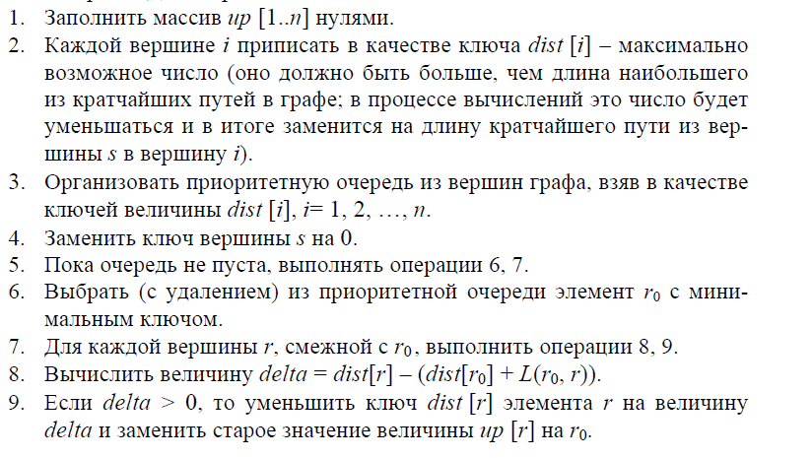
«Алгоритмы теории графов»
Лекция №9
Алгоритм построения кратчайшего пути
Алгоритм Дейкстры
Кафедра ИУ4 «Проектирование и технология производства ЭА» http://nanotech.iu4.bmstu.ru

Slide 21
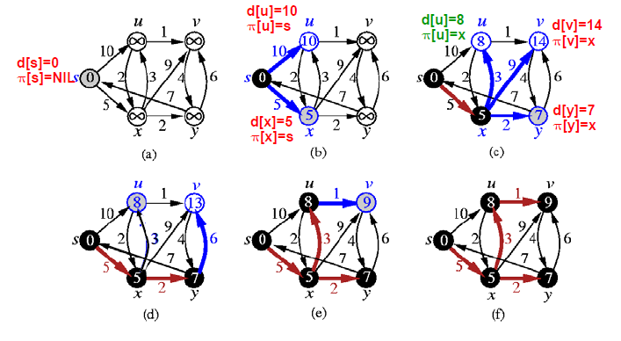
«Алгоритмы теории графов»
Лекция №9
Алгоритм построения кратчайшего пути
Алгоритм Дейкстра
Кафедра ИУ4 «Проектирование и технология производства ЭА» http://nanotech.iu4.bmstu.ru

Slide 22
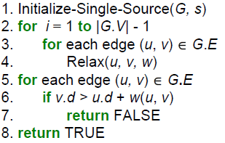
«Алгоритмы теории графов»
Лекция №9
Алгоритм построения кратчайшего пути
Алгоритм Беллмана-Форда
Кафедра ИУ4 «Проектирование и технология производства ЭА» http://nanotech.iu4.bmstu.ru

Slide 23
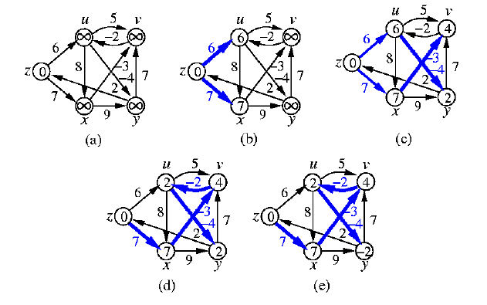
«Алгоритмы теории графов»
Лекция №9
Алгоритм построения кратчайшего пути
Алгоритм Беллмана-Форда
Кафедра ИУ4 «Проектирование и технология производства ЭА» http://nanotech.iu4.bmstu.ru

Slide 24
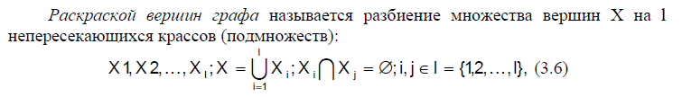
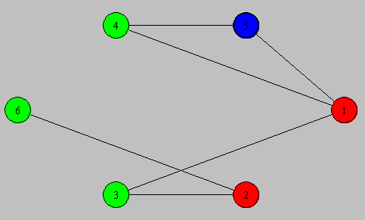
«Алгоритмы теории графов»
Лекция №9
Хроматическое число графа
Кафедра ИУ4 «Проектирование и технология производства ЭА» http://nanotech.iu4.bmstu.ru

Slide 25
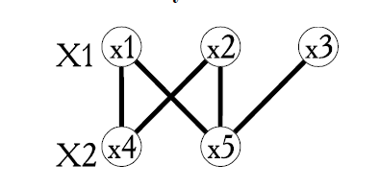
«Алгоритмы теории графов»
Лекция №9
Двухдольный граф
Кафедра ИУ4 «Проектирование и технология производства ЭА» http://nanotech.iu4.bmstu.ru

Slide 26
«Алгоритмы теории графов»
Лекция №9
Алгоритм раскраски
Алгоритм неявного перебора при раскраске графа
Предположим, что множество вершин как-то упорядочено и x_{i} — i-я вершина этого множества. Тогда первоначальная допустимая раскраска может быть получена так:
1. Окрасить x_{i} в цвет 1.
2. Каждую из оставшихся вершин окрашивать последовательно: вершина x_{i} окрашивается в цвет с наименьшим возможным «номером» (т. е. выбираемый цвет должен быть первым в данном упорядочении цветом, не использованным при окраске какой-либо вершины, смежной x_{i}).
Кафедра ИУ4 «Проектирование и технология производства ЭА» http://nanotech.iu4.bmstu.ru

Slide 27
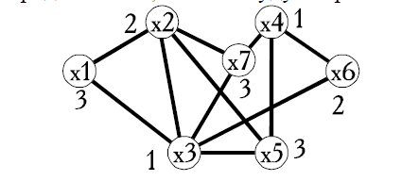
«Алгоритмы теории графов»
Лекция №9
Алгоритм раскраски
Алгоритм неявного перебора при раскраске графа
Кафедра ИУ4 «Проектирование и технология производства ЭА» http://nanotech.iu4.bmstu.ru

Slide 28
«Алгоритмы теории графов»
Лекция №9
Алгоритм раскраски
Алгоритм неявного перебора при раскраске графа
Кафедра ИУ4 «Проектирование и технология производства ЭА» http://nanotech.iu4.bmstu.ru

Slide 29
«Алгоритмы теории графов»
Лекция №9
Алгоритм раскраски
Последовательный алгоритм раскраски графа
Шаг 1. Составить упорядоченный в порядке убывания степеней вершин список.
Шаг 2. Первая вершина окрашивается в цвет 1 и удаляется из списка.
Шаг 3.Просматривая список, в текущий цвет раскрашиваются и удаляются из списка все вершины, не смежные с выбранной и между собой. Номер цвета увеличивается на 1.
Шаг 4. Далее выбирается первая вершина из списка, она окрашивается в текущий цвет и удаляется.
Шаг 5. Процесс продолжается, пока не будут окрашены все вершины.
Кафедра ИУ4 «Проектирование и технология производства ЭА» http://nanotech.iu4.bmstu.ru

Slide 30

«Алгоритмы теории графов»
Лекция №9
Алгоритм раскраски
Последовательный алгоритм раскраски графа. Пример.
Кафедра ИУ4 «Проектирование и технология производства ЭА» http://nanotech.iu4.bmstu.ru

Slide 31
«Алгоритмы теории графов»
Лекция №9
Алгоритм раскраски
Применение
- Задачи расписания
Распределение ресурсов
Распределение регистров в микропроцессорах
Распределение частот для мобильной связи
Задачи ЭМС
и др.
Кафедра ИУ4 «Проектирование и технология производства ЭА» http://nanotech.iu4.bmstu.ru

Slide 32
«Алгоритмы теории графов»
Лекция №9
Основные выводы:
Изучены основные понятия алгоритмов теории графов;
Рассмотрено применение теории при решении задач конструкторско-технологической информатики;
Кафедра ИУ4 «Проектирование и технология производства ЭА» http://nanotech.iu4.bmstu.ru

